Slide 1
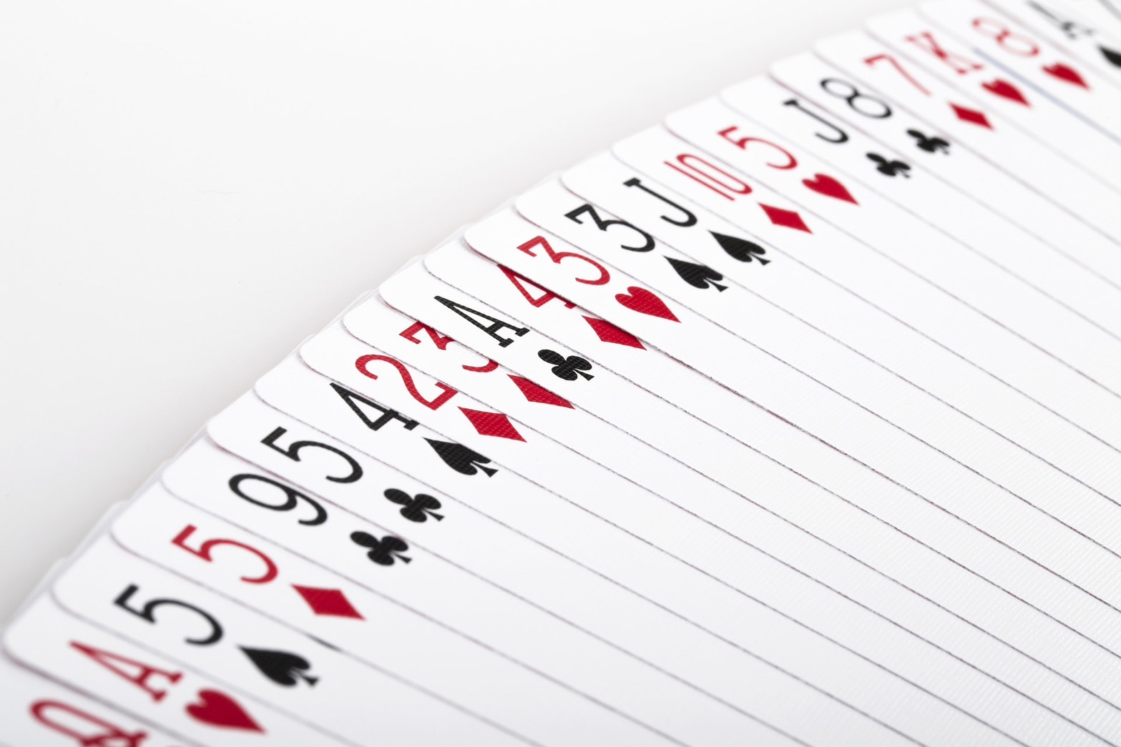


掌運卡
映照課程
人人可用
自由提問
內在連結
自由探索內在
感知能量狀態

Slide 2
在一千多年前的中國，人們開始用手中小小的紙牌，來傳遞故事與情感。
那時叫做「葉子戲」，像葉片一樣輕巧，每一張都載著人們的希望與想像。
後來，這些紙牌沿著商旅之路，穿越沙漠，越過海洋，來到了中東與歐洲。
在歐洲，人們為紙牌賦予了花色與符號，將黑桃、紅心、方塊、梅花，
刻進牌面，成為秩序與寓意的象徵。
從一片葉子到一副牌，撲克牌記錄了文化的流轉，也藏著心靈的呼喚。
而掌運卡，便是在這條古老的路上，拾起屬於我們自己的答案
1. 中國唐朝 — 葉子戲（最早期的紙牌遊戲）
2. 中東 — 馬穆魯克紙牌（出現了花色與宮廷牌）
3. 歐洲 — 花色與宮廷牌標準化（黑桃、紅心、方塊、梅花）
4. 現代 — 撲克牌成型（成為全球通用的52張牌）
5. 掌運卡 — 回歸精神（從最原始的本質重新啟動提問）

Slide 3

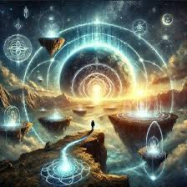

學習掌運卡不止是自我成長
更是成為溫柔引導他人力量
三. 融合道、法、術、 器、勢、志六字真言的顯化
四： 不算命不看運，
除迷解惑，運勢自明
除去迷惑直指人心
志
一.
何謂撲克牌掌運卡，
就是慧、 智的結合，
心智與洞察力
至少有兩種不同的意思
A. 指智力與思考力
二.
自我靈性覺知，
藉由自身的提問，
啟動真如的自我靈性牽引肉身的選牌
找出凡身的迷失及解決方法
器
道
法
識
術
B. 指對人有啟發引導
他人深刻洞察

Slide 4
六字真言淺談
【道】→ 你的生命信仰與靈性源頭
「道」是意識、意圖、願景、使命，指引你存在的核心來源與方向。
融合意義：顯化的「初衷」，沒有道，就容易迷失。
【法】→ 你的行動準則與實踐方法
「法」是將內在信仰體化為具體行動的規範與過程，是讓理想得以實現的道路。
融合意義：貫徹的「路徑」，沒有法，理想無法落地。
【術】→ 你的執行手法與靈活技巧
「術」是根據法則之下，靈活運用的各種操作與執行技巧，是具體行動的方法。
融合意義：落地的「手段」，沒有術，難以靈活達成。
【器】→ 你的技能資源與實踐工具
「器」是你在世界上使用的各種工具、資源與技藝，協助你完成任務與目標。
融合意義：實現的「工具」，沒有器，執行受限。
【識】→ 你的覺察力與判斷智慧
「識」是看清現實、辨別對錯、選擇方向的能力，幫助你在變化中保持清明。
融合意義：指引的「明燈」，沒有識，容易迷失與誤判。
【志】→ 你的目標動力與推進能量
「志」是你想要達成的志向與抱負，是推動你不斷前行、跨越困難的內在驅動力。
融合意義：燃燒的「動力」，沒有志，容易途中耗竭。

Slide 5
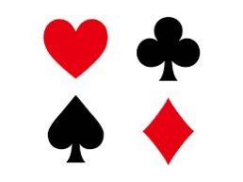
【掌運卡的核心概念】
市面上的牌卡種類繁多，其中最廣為人知的就是塔羅牌。
而這些系統的源頭，其實可以追溯到最初的撲克牌結構。
掌運卡映照課程回歸這份純粹——
以提問為起點，帶著專注的心境，選取當下最呼應內心的1~6張牌，
連結提問與答案。
這不只是抽牌，而是一次直覺與運勢的對話。
市面上大多數的牌卡—
無論塔羅、神諭卡、靈性卡—其實都源自最原始的撲克牌系統。
掌運卡承襲這份起源與精神，保留了最單純、最貼近直覺的抽卡方式：
以雙手承接每一次提問，憑內心的呼喚，選出當下最有感應的牌卡。
這就是掌運卡的精神——運在手中，心之所向。
準備好了 開始嘍！ ！

Slide 6
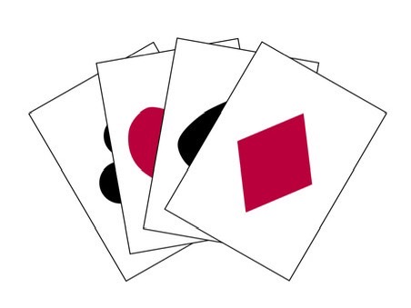
撲克牌的起源是源於記錄天體運行，將其內涵和西洋曆法做比對，就可以明白:
紙牌的秘密
一副撲克牌有54張，52張數字牌、
2張Joker(看好更好看壞更壞)、不屬於4大花色要取出
4個花色、2種顏色(白天晚上)
A： 52張是一整年52個星期
B：黑桃(S)、紅心(H)、方塊(D)、梅花(C).
代表春(萬物發展)、夏(熱情) 、秋(智慧) 、冬季(枯萎轉變)
C：每季13張，表示一季13星期
D：每種圖案共13張（A-K）
把J當十一點， Q當十二點，K當十三點，
數字加起來是91 ,而每季平均也是91天
E：91天×4季=364，加小Joker為365天，恰巧是一年正常天數
F：大Joker代表閏年多的那一天，每4年2月就會有29日
G：全牌只有兩色，紅色表白天，黑表夜晚

Slide 7
、
首先請靜下心來
※ 在心中默念想要問的問題，任何想知道的人、事、時、地、物都可 設定為想問的問題（問問題時人事時地物要明確）
※解析問題分析(影響因素)是提問的第一步，所以要先確定人、事、時、地、物
※ 可以自己問問題，也可幫他人問，但一次只能問一個問題，
如果問題涉及人物對象可在心裡默念其姓名並想著對方的形象，則會更加的精準
※ 一事不二問，但可改變問法來問同樣的問題，解牌不是算命不預設立場
※ 居心要正，凡問邪事、投機、賭博等，或心存邪念、妄想者不靈 驗
問牌需知
※ 不疑不問
(一誠心誠意 二不重複問 三尊重過程，玩過遊戲的牌要分別)
※不問生死/不問投機取巧之事/不問生孩子性別/不問他人隱私
Notes:
時

Slide 8
問牌的方法
問題
心裡想著要問的問題，並一方面洗牌，
並依序每翻一張牌後，需再洗牌(不可說話邊說邊問)，
然後再翻牌翻出的第一張牌為前因，
前因有好有壞，若是好的前因則代表目前是樂觀的，壞因則是目前有困難的，
但是要看第二張牌，結論才知最後的結果果報
第二張牌代表著最後的結果或是該如何解決的方案

Slide 9
1-6牌卡意義
1張展現當下的「淺」在能量心境是訊息的翻譯器
2張對錯判斷是非問題過去與現在的連結
3張牌是心態/健康牌問題完整脈絡
（過去現在未來）（內心外部結果）
4張牌是關係走向情感波動親密互動變化（感情愛情婚姻）
5張牌是合作關係利益結構事業動力（事業合作資源互動）
6能量全圖內外矛盾壓力源和動機身體狀況（磁場牌複雜的議題）
OO=O
XX=X
OX=X
XO=O

Slide 10
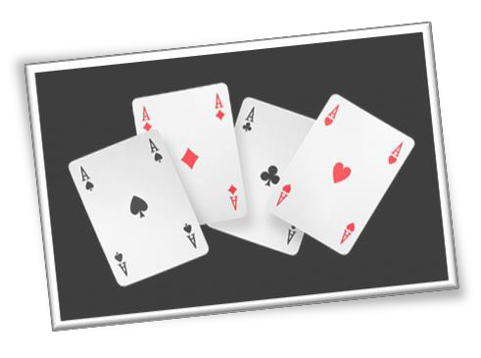




花色是象徵的意義核心
每種花色對應不同層面的重點
撲克牌的十三個數字
及
其四種花色的含意
撲克牌有13個數字代表13種角色，而4種花色，則可
以解釋成這些角色的個性，一副牌有52張，4種花色
因此若每個問題用兩張牌解釋展的話會有2652種機率出現
花色的含義(花色有無限的延展，問題有無限的發展)
黑桃Spade：男性的、陽剛的、標準的、固執的、專注的、木訥的、霸氣的、率直的 、挑戰的，壓力的
紅心Heart：女性的，柔情的、溫暖的、有愛心的、甜蜜的、圓滿的、善良的 、情感、關係、內心需求
紅磚Diamond：金錢、事業、權力、挑剔的、強烈的 、有力量的、物質、
財富、實際資源、鑽牛角尖的、精明的
黑梅C clud：消極、拖延的、破壞的、不再用心的、比原來狀態差的、晃神的、混亂的、
暴躁、頹喪、挫折

Slide 11

四種花色所象徵
之S不同意義
S
黑桃Spade：
男性的、陽剛的、標準的、堅持的、有能量的、堅定、毅力、
勇氣、強而有力、力量、 果斷、固執、很保護自己、堅毅、
自由、創造、勇敢、強壯、巨大、太陽、忠誠、 國王、智者、
樹木、明理、公正、公私分明、個性直爽、很懂的溝通、
明確的、正面陽光的、專注的、木訥的、霸氣的、率直的、
持久的、堅定的穩定的、強壯的、扎實的
給身邊的人一 種嚴肅不易靠近的

Slide 12

H
四種花色所象徵
之H不同意義
紅心Heart：
女性的，柔情的、溫暖的、有愛的、善良的、柔弱的、細膩、親切、智慧、愛情、 溫柔、有愛心、貼心、懂事、有包容心、容易感動、呵護、可愛的、善解人意、 歡喜的、甜蜜的、旺盛
圓滿的、熱情的、月亮、慵懶、皇后、水、愛、浪漫主義者、很會觀察人、事、物
做事小心翼翼、就算有想法但行動一樣放慢、合群、
悶燒型主義者

Slide 13

四種花色所象徵
之D不同意義
D
紅磚Diamond：
金錢、事業、權力的、有力量的、有影響力的、有智慧、強悍、堅硬的、積極、鑽石、 敢做、有方向、目標正確、熱心、慾望、富有、光榮、富足、鑽石、尖銳、火、堅硬、 強勢、小心眼的
挑剔的、鑽牛角尖、精明的、強烈的追根究底的
主動帶動氣氛、樂觀、講話很有力道、
看到問題喜歡給人意見、讓對方知道自己的想法

Slide 14

四種花色所象徵
之C不同意義
C
黑梅Clud：
消極、延遲的、破壞的、不再用心的、比原來狀態差的、懦弱的、無能的、無能為力、 無力感、無情的、傷心的、悲傷、失去、
消失、消耗、失望、灰心、悲觀、氣餒、 壓力、重擔、玻璃心、心煩、無方向、無目標、容易動搖、不專心、無形壓力、頹廢、 散慢、無心、無助、失望、落寞、恐慌慌張的、眼淚、沮喪、
悲傷、多事、煩惱、暴躁、無道德感、混亂、恍神、失當
無所不用其極、用手段以達目的意思

Slide 15
A到K 探索自我之路
很久很久以前，有個小王子踏上一段探索內心與命運的旅程。
他知道，這世界很大，真正的方向得靠自己找。
A. 他先全心全意地朝目標出發，不讓一絲懷疑干擾自己
2. 但路上出現了鬼惑，讓他陷入誘惑與迷惘，
他開始懷疑自己的選擇是否正確
3. 在掙扎迷惑之中最後戰勝也產生了自覺，重新定位內心的聲音
4. 此時風沙漫天而來，順勢而行，接受變動
5. 他逐漸找回內在信念，如同磐石般堅定
6. 面前出現一道難題，他憑藉智慧解開難解之結，才得以繼續前行
7. 一場風雨後，他終於看見天空出現美麗的彩虹，
明白每段經歷都有其美好
8. 他站在山頂，看著夜空的滿月，體悟內外圓滿的平衡之道
9. 要繼續往前，他必須利斧般果斷，學會割捨與抉擇
10. 他終於理解，真正的財富之神不在黃金珠寶，而是在內心的富足
J. 戰士當危機來臨，他化身刀戰士，勇敢行動、果斷決策
Q. 皇后媽媽在智慧與慈悲中，她引領導小王子走向更寬廣的道路
K. 國王
它是每個人的內在旅程——當我們從1走到K，其實就是從迷惘走向清明，從依賴走向自主，從探索走向掌握

Slide 16
初始階段：探索與動機
• A 全心全意 ➜ 我想做我渴望擁有
• 2 鬼惑 ➜ 我卡住了，內心有阻礙
• 3 自覺 ➜ 我開始看見問題，理性/感性兩面
• 4 風之塵 ➜ 我想快樂自在
中段階段：拉扯與學習
• 5 磐石 ➜ 我會穩定，開始穩下來
• 6 難解之結 ➜ 我遇到死結，需要學會放下
• 7 美麗的彩虹 ➜ 我美好的期待，有夢，但尚未實現
• 8 滿月 ➜ 我成熟可實現，事事圓滿
轉化階段：行動與清理
• 9 利斧 ➜ 我要具備能力，學習操作我的力量
• 10 財富之神 ➜ 我不在乎外在的眼光我找到自己的價值自得其樂擁有榮華
領導階段：力量與成全
• J 精銳戰士 ➜ 我才華洋溢衝在前面，有技能可執行
• Q 皇后 ➜ 我是自信強大的氣場自己做決定
• K 國王 ➜ 我是霸氣外露，是被信任的力量核心
A到K 探索自省之路

Slide 17

全心全意
對任何所要的都能全心全意的付出、
投入、努力、堅持、以及超級渴望擁有
亦有專注固執刻意為之的意識
(不容改變的心態)
A
黑梅A就會變得比較消極、猶豫不決、不堅定、無力感、拖延、退卻、
精氣神減弱氣虛
感情：說明沒那麼的愛了、變心了
雙A若任一黑梅在後都是負向的

Slide 18
會有一些阻礙、不順利 反對的力量
(也許人/職場/感情)
也可以解釋是自己心裡有鬼、自我障礙自我矛盾、心神不寧
也可以解釋為磁場被干擾(不那麼好)焦慮
鬼惑
2
S、H、D都屬於善意的關心、
不肯定的意思或是質疑
不管S 、 H 、 D都不屬於好牌、
都為不肯定的意思
黑梅2就是真正要對你不利的小人、
職場上的不合、感情的第三者或是官司、磁場混亂或破壞(情緒的混亂)
S男生
H女生
D物質金錢
有外在(心)
有內在(人)
雙2都要注意都是不確定牌沒有肯定值
(23467任意花色或8C是不確定牌開高高低低有好和不好的意味或即將走下坡)

Slide 19
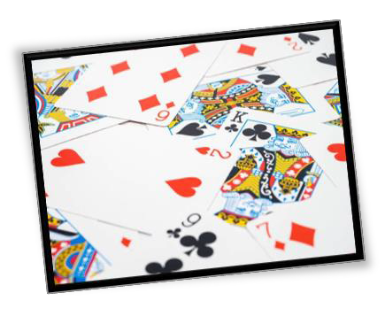
特殊牌卡
2 2 雙 鬼 合
逢凶化吉
雪上加霜
2 2出現，只要黑梅不是出現在後，
這組牌稱之為(雙鬼合)，能逢凶化吉，
在是否達成某目標問題中代表獲得強大助力，
所以事情將會有好轉的趨勢，
不過畢竟出現了兩張鬼惑，過程中難免紛爭不斷，挫折綿綿，所以執行中務必如履薄冰，步步為營
(雖然能獲得強大助力、須謹慎小心)
如果黑梅出現在後，就表示事情的發展毫無轉圜之地，
有雪上加霜，難上加難的意思(黑梅第一張才是好牌)
(2張都沒有黑梅都逢兇化吉) (二黑梅在後無解雪上加霜)
(1)逢凶化吉
(2)小心謹慎
(3)雪上加霜

Slide 20
1 理性在事業主企劃強、頭腦清晰
(精於規劃的、聰明的)
2 感性在心裡情感上則有單相思、想太多、自私、固執不變、一廂情願、自我矛盾的問題癡心妄想及個人單方面的想法、
心態面/內心面/情感面
自覺
3
(不確定牌有理性感性兩面)
黑梅3則是代表想法極度不成熟或是毫無計劃、或是變化無常可言、早晚想的不一樣
(早晚想的不一樣思緒衰弱或毫無想法)(沒有任何想法)
(解牌有3的出現、理解度還要更寬一點)
若問是否為同性戀，出現雙3，不論花色，則結論是非常有可能的

Slide 21
特殊牌卡
3 3
理性加感性
兩個想法兩個內在（兩個人）
33會有兩個個解釋
理性是懂規劃IQ部分
感性是一廂情願EQ部分
JJ感情有雙的意思或姻緣二度
合作有紛爭的意思

Slide 22
風之塵
有快樂、鬆散、自在美好、放鬆的狀態
但也有著飄盪困惑不穩的
鬆散擔憂的因素，
雖然有一些小狀況，也不會產生太大的影響，
有分離、遠行、離職、異動、
精神不安寧等徵兆
(SHD都還算正向思維、偏正向)
4
氣場牌
黑梅4就變成混亂、沒有頭緒、
狂風暴雨、 腦神經衰弱、
事情變得更壞更複雜、
更難以控制處理磁場亂象頻生、群魔紛飛

Slide 23
特殊牌卡
4 4雙 風 疊
雨過天晴
狂風暴雨
4 4，只要黑梅 不是出現在後，
則稱為 “雙風疊”，
意味著塵埃落定，
在是否能達成某目標的問題中，代表事情將會雨過天晴，
將有明朗的發展
若黑梅 在後，將會形成狂風驟雨，超級不妙

Slide 24
代表感情、事業、人際關係上有良好穩定的發展、有家的感覺、
也代表身體健康平安順心幸福
磐石
5
黑梅5則代表破損的、崩壞的、
或是基礎尚待建立，
沒計畫好還沒想完善、
也可解釋為基礎已遭受到破壞
(建立好被破壞)(對事都尚未基礎)
問健康:身體的健康狀況則是欠佳的
問姻緣:婚姻有離異現象、破滅現象 有分開的隔閡
問事業:有拆夥崩牌
(心靈心理要穩)
如果黑梅出現在後，這些組合無論任何事情，有開高走低的意味，
在好或不好的問題中，意味都偏向於局勢即將走下坡

Slide 25
難解之結
6
代表困難重重或心生無助、有未知的阻礙出現(也可說內心有阻礙)
但也有絕境逢生、柳暗花明又一村的意思 黑桃、紅磚、紅心都還算是可以處理的問題
黑梅6稱為麻煩的無解的死結，
表示問題很難處理或毫無轉圜餘地
(要助個案後續找出破解之道)
如果第一張是黑梅6，第二張出現其他花色的6，代表大吉大利順利過關，
反之，則是超級不妙
(6C等於不好牌)(雙6大吉大利)
(46或64 NO GOOD)
(雙6/雙2都要注意)

Slide 26
特殊牌卡
6 6大吉大利
無解不妙
6 6，只要黑梅 不出現在後，
不論問題，此為大吉大利之卦
若黑梅在後，將變成無解的死結，非常的不妙
(雙2雙4雙6都黑梅在後都不妙)

Slide 27
美麗的彩虹
對於所問之事充滿美好的期待、
代表未來的希望與願景，
但還是屬於尚未實現、所以較為虛幻的。
也有遠方的味道(跟4有點像)
可以解釋有遠行、離開、出國
7
黑梅7代表虛幻的、散掉的、破滅的
或是在黑暗中有一道曙光
懷疑的不相信的
如問有關身體，出現兩張7，
稍有點狀況請個案小心
(77會卡到別人的因果傷自己的身體不會保護自己)
不論花色，代表 不妙，要小心，
若其中有一張是黑梅7(不管前後)，
要有心理準備
(2張7中度嚴重加入一黑梅更嚴重要看日子了)
氣場牌

Slide 28
特殊牌卡
7 7身體
極度小心
7 7，不論花色，若在身體的問題中出現，
代表要極度小心，是非常不妙的組合，
假使再翻一張牌（身體健康可翻三張牌），
又出現7，則代表情況嚴重，
所謂神仙難救無命客，
出現6或4，也是非常不妙

Slide 29
滿月
理想是可以實現，希望是可達成的，事事圓滿如意，也有遠方的味道、有溫暖感有形象良好之姿
(要暫時放掉)
8
黑梅8是明亮被烏雲擋住的明月，
(時間點延後的意思)
看似有點困難，但只是暫時的，
拖延的，虛弱的，比較差的月有陰晴圓缺(時好時壞) (模稜兩可)
對愛情事業健康而言，有時好時壞的現象
(8C是被烏雲擋住的月亮是不確定牌)
(不是不好牌)
在宇宙是能量體光芒是有能量的是圓滿的是無形天地
88（有雙的意思：好或不好 開高走低 局勢下坡）
職業要考慮進來有沒有因果業力8+任何花色都要迴向

Slide 30
利斧
是一種工具、必需具備的能力，斧頭有正反面或破壞的力量，代表要處理，建設，操作的力量
(找方法找合作)
9
1問健康(主血光、刀關)
如建議去做深層健康檢查，抽血可破血光
2問感情及合作事業關係主爭吵、分手之兆
(建議有拜拜有信仰的去找主神)
黑梅9是破壞的(表示開過小刀的可能)
惡劣的、辛苦的、嚴重的、爭鬥的
9C問身體健康80%有小手術或內心有過重的創傷(心理/身體)

Slide 31
財富之神
代表理想、理念、富貴的、
不在乎外界眼光、 自得其樂、
擁有榮華富貴、貴人相助
黑梅10則是懦弱虛弱、有麻煩的、
無力的、財務危機、
不再自得其樂思緒混亂的
10
、
10 10
不論花色， 在身體健康問題中出現No Good，已亮紅燈
如果問題為愛情之類，則有“雙”的意思(喜憂參半的意思)
不論花色，在任何有關合作的問題中，代表因意見相斥而造成紛爭不斷
問題中除3C不論花色都是好牌

Slide 32
精銳戰士
代表才華橫溢、有技能的人、是可當輔臣的人、也是好伴侶好搭檔會衝鋒陷陣，也有執行的意思
問健康主血光、刀關，
建議去做深層健康檢查抽血可破血光
(與9相似:9小刀/J大刀)
黑梅J是不忠實、感情也會有分手之意
背叛的 有麻煩的、惡劣的、
無所不用其極的
(JC 是曾經身體有開過大刀的人)
(不論花色除JC都是好牌)
J
刀/人
JJ
1不論花色， 在身體健康問題中出現No Good，已亮紅燈
2如果問題為愛情之類，則有“雙”的意思(喜憂參半的意思)
JJ
在任何有關合作的問題中，代表因意見相斥而造成紛爭不斷

Slide 33
皇后
代表自信、強大的執行力、富貴、圓滿、光鮮亮麗的，皇后是整副牌中最強而有力的一張(展現是不分男女性別的)
不管任何問題黑梅Q是無所不用其極、義無反顧置之死地而後生之意
黑梅Q是最強而有力、
正邪或好壞一線之隔，做決定都是兩極的、所以有了它的出現很多困難都可能迎刃而解
(用在好即好用在人邪惡的一面與信念有關)
Q
QK無男女之分
特殊牌卡
QQ
不論花色， 在身體健康問題中出現No Good，已亮紅燈
如果問題為愛情之類，則有“雙”的意思(喜憂參半的意思)
QQ
不論花色，在任何有關合作的問題中，代表因意見相斥而造成紛爭不斷
Notes:
要不要 做不做也是一線之隔

Slide 34
國王
代表權威、寬廣、福氣、佔有力強、
霸氣外露、剛強的
黑梅是懦弱的、無能的、力量不足、
氣勢不夠的
1問健康走下坡、
2問事業也很有可能步上版圖瓦解的危機
K
沒有男女之分
KK
1不論花色， 在身體健康問題中出現No Good，已亮紅燈
2如果問題為愛情之類，則有“雙”的意思(喜憂參半的意思)
3在任何有關合作的問題中，代表因意見相斥而造成紛爭不斷

Slide 35
掌運卡
案例學習時間

Slide 36
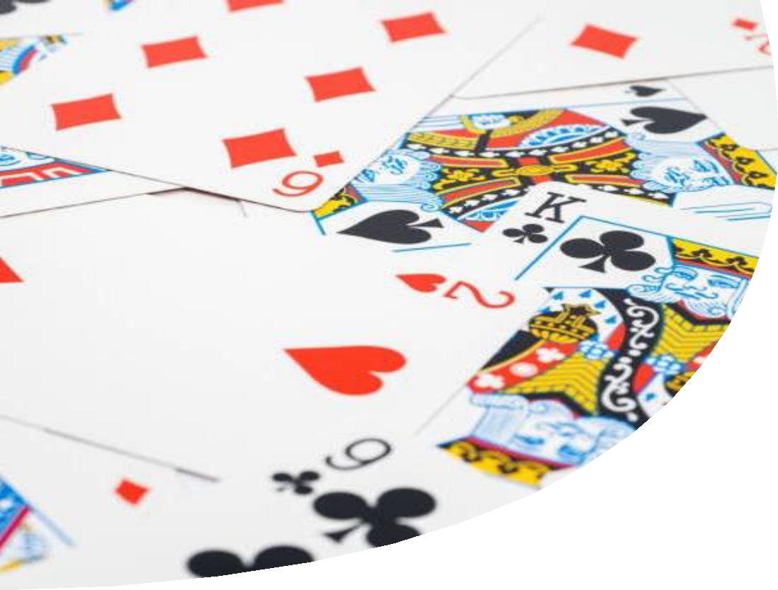
特殊牌組合說明
任何問牌有特殊牌卡，必看特殊意義
破解要擔心，不破解要小心

Slide 37
A A、5 5、8 8、10 10，開高走低
5 5、8 8、10 10、J J、Q Q、K K ，喜憂參半
10 10、J J、Q Q、K K ，紛爭不斷
A A、5 5、8 8、10 10，開高走低
如果黑梅出現在後，(黑梅在第2張)這些組合無論任何事情，有開高走低的意味，
在好或不好的問題中，意味都偏向於局勢即將走下坡
5 5、8 8、10 10、J J、Q Q、K K, 喜憂參半
不論花色，在身體健康問題中出現No Good，已亮紅燈如果問題為愛情之類，
則有“雙”的意思(喜憂參半的意思)(若合作不歡而散)舉例說明，我會有姻緣嗎？
結論是百分之百，而且是二度姻緣。他愛我嗎？答案是愛，但對方愛的不只你一個
(身體好嗎一半)(工作好嗎沒有專注)(愛我嗎還有別人喔)
10 10、J J、Q Q、K K，紛爭不斷
不論花色，在任何有關合作的問題中，代表因意見相斥而造成紛爭不斷，
(合作中會有些紛爭糾紛)同性相斥就是這個道理
(跟000合作好嗎有上面四組等於不歡而散)

Slide 38
2 2雙鬼合
逢凶化吉或雪上加霜
2 2出現，只要黑梅不是出現在後，
這組牌稱之為“雙鬼合” 能逢凶化吉
在是否達成某目標問題中代表獲得強大助力，
所以事情將會有好轉的趨勢，
不過畢竟出現了兩張鬼惑，過程中難免紛爭不斷，挫折綿綿，所以執行中務必如履薄冰小心謹慎，步步為營小心處理
雖然能獲強大助力也是需謹謹慎
如果黑梅出現在後，就表示事情的發展毫無轉圜之地，
有雪上加霜，難上加難的意思(黑梅第一張才是好牌)
(兩張都沒有黑梅都逢兇化吉) (2黑梅在後無解雪上加霜)

Slide 39
3 3 J J
同性戀
理性加感性
兩個想法兩個內在（兩個人）
33會有兩個個解釋
理性是懂規劃IQ部分
感性是一廂情願EQ部分
JJ感情有雙的意思或姻緣2度
合作有紛爭的意思
3 3或是J J出現，不論花色若問性向則代表對方是同性戀，
假使翻出3 J或J 3，則需要再翻第三張，
倘若又翻出3或J，結果也是肯定的

Slide 40
4 4雙風疊
雨過天晴或狂風暴雨
4 4，只要黑梅不是出現在後，
則稱為 “雙風疊”，意味著塵埃落定，
在是否能達成某目標的問題中，
代表事情將會雨過天晴，將有明朗的發展
若黑梅在後，將會形成狂風驟雨，超級不妙

Slide 41
46
64
4 6或6 4，不論花色，
在身體或愛情的問題中出現，
代表身體已亮紅燈及產生了分手的徵兆，簡單來說，就是No Good
No Good
分手的徵兆

Slide 42
JJ
QQ
KK
55
88
1010
喜憂參半
5 5、8 8、10 10、J J、Q Q、K K,
不論花色，
在身體健康問題中出現No Good，已亮紅燈
在愛情感情婚姻問題中則有“雙”的意思
(喜憂參半的意思)(合作不歡而散)
舉例說明，我會有姻緣嗎？
結論是百分之百，而且是二度姻緣。
他愛我嗎？答案是愛，但對方愛的不只你一個
(身體好嗎一半)(工作好嗎沒有專注)(愛我嗎還有別人喔)
雙的意思

Slide 43
6 6
大吉大利
無解死結
6 6，只要黑梅不出現在後，
不論問題， 此為大吉大利之卦凡事過關
若黑梅在後，將變成無解的死結，非常的不妙
(雙2雙4雙6都黑梅在後都不妙)

Slide 44
7 7
身體
7 7，不論花色，若在身體的問題中出現，
代表要極度小心，是非常不妙的組合，
假使再翻一張牌（身體健康可翻三張牌），
又出現7，則代表情況嚴重，
所謂神仙難救無命客，（不收費不擔業果快請神通神醫）
出現6或4，也是非常不妙

Slide 45
9Q
Q9
9J
J9
過關斬將
9 J或J 9，叫做"戰士執斧"
9 Q或Q 9，為"皇后執斧“
有C 就不能說戰士配國王皇后
這些排組象徵著優越的能力與執行力，
在是否能達成某目標的問題中，
代表無堅不摧，過關斬將，凡事都能迎刃而解
(該不該嫁後面不可有黑梅=適合)

Slide 46
JQ QJ
圓滿順利過關
J Q、Q J，皇后配武士，
完美搭檔的一個組合，
在事業與期許類的問題中，
意味著順利過關，心想事成，
任何有關合作的事宜，
當然是非常的圓滿
在所有事情中的問題，這樣的牌組代表幸福與美滿
(只要不是黑梅J)(會有破壞的意味)
這樣的牌組代表幸福與美滿
J K和K J，國王配武士，也有相同的意味
(我讓兒子當任公司的執行長好嗎)(JQ QK JK KJ 凡事很OK)

Slide 47
QK KQ
心想事成
Q K、K Q，天造地設的一個組合，
在事業與期許的問題中，
意味著順利過關及心想事成，
任何有關合作的事宜中也是非常的圓滿如意
在愛情的問題中則是幸福美滿的象徵

Slide 48
1010
JJ
QQ
KK
合作
紛爭 不歡而散
10 10、J J、Q Q、K K，
不論花色，在任何有關合作的問題中，
代表因意見相斥而造成紛爭不斷不歡而散
(合作中會有些紛爭糾紛)
同性相斥是這個道理
(跟000合作好嗎也有上面四組等於不歡而散)

Slide 49
時間計算規則(不看花色)
規則：交給自己決定 自己設定時間2~6張牌不看AJQK
交給高我決定抽4張牌來做運算(是高我來指引)
一、取數：第一、三張牌相減，第二、四張牌相加，為負2-8=6 是6無+ -規則
各取其個位數來使用（A=1、J=11、Q=12、K=13）
二、單位牌： - 其中出現A則以“天”為單位
+其中出現 J則以“週”為單位
- 其中出現Q則以“月”為單位
+其中出現K 則以“年”為單位
三、單位的定位：
1：先出先贏：若同時出現A、J、Q、K，以先出現的為主
2：少數服從多數：若同時出現2張以上A、J、Q、K，則以多數的為主
3 :計算單位:J11 Q12 K13取個位數
4 :案例說明何時出國、何時買房、何時結婚、何時會還錢…..?
(沒出現AJQK時間可長可短隨時隨地 不定數牌決定權在抽牌者
Notes:
取個位數算要夸出

Slide 50

掌運卡
團體討論時間

Slide 51
問卡規則
好+好=好牌 o+o=o
好+不好=不好牌 o+x=x
不好+好=好牌 x+o=o
不好+不好=不好牌 x+x=x 人事時地物問問題時要詳細
要看過這個人才能掌運牌卡(要自己翻牌)
增加財富(高我告訴我怎們做數目目標時間點都要出來)
改善感情(我要怎們做請高我告訴我)(是自己有要改變的心才問)
夫妻關係(要兩人同時翻牌) (生孩子，好嗎？會生嗎？) （是兩個人才能生啊，對方也要有這個心）
問醫生(門診的都可以問醫生緣可以問)
問牌要專注有疑不問(12歲以上才能翻牌)
掉牌不算牌要重新洗牌，再抽牌
介紹朋友(沒見面不能問因為沒有量子糾纏)
問時間( 1 自行設定時間2至6張牌 2 交給高我問4張牌)
2 3 4 6 7 8C 是不確定牌要補牌
10 J Q K 看問的問題會解釋是神明牌或貴人牌

Slide 52
掌運卡備註
核心精神
掌運卡不是在預測未來，而是看見正在發生的潛意識劇情。
它讓你在混亂中看清情緒走向，在卡住時分辨外在與內在原因，
在面對選擇時找到自己真正的聲音。
問磁場一定要6張牌
問健康要3張牌心態牌3張起跳
牌卡不可代替抽、不可助抽（會有因果）
因果業力會傷到，解牌後一定要放空，不參與對方的因果業
會掌運卡不是聽個案使喚的工作者
他好嗎 = 表示不是諮詢者在問
數字是確定的，花色是千變萬化的解釋
依照個案的問題要前或後解，是一門智慧
牌卡可以從前面解釋到後面，也可從後面解到前面
1至13的主題要背
特殊牌卡不用看花色
撲克牌卡沒有個資，解牌者就事論事
你的牌卡不能給別人用，這是運在手中心之所向
掌運卡不會有磁場干擾的問題，當下的牌當下解完不可以到隔天或白天所問下午再補牌問
問的問題要連結好，才能解牌
有雙的時候，解牌有兩種選擇 88 55 1010 JJ QQ KK
自己問自己（會一直想補牌到最好的，不夠中立），要換個方式來問或請教同學 老師 群組
花色「 有」無限的延伸，數字「不」能延伸

Slide 53
掌運卡備註
尾牌有2 4 6 黑梅C都要補牌 其他C就是
沒有好結果 問牌過了一天要重牌換個方式問
重申2 3 4 6 7不論花色和8C都是不確定牌要補牌
2 4 6 C 都要補牌(其他牌的C是沒有看到好結果)
.
.
.
.
.
.
.
.
.
.
.
.
.
Notes:
尾牌有2 4 6 c都要補牌 其他C就是沒有好結果 過了一天要重牌換ㄍ方式問 2 3 4 6 7不論花色和8C都是不確定牌
2 4 6 c都要補牌其他牌的C是沒有看到好結果

Slide 54
掌運卡 — 學習跨越轉化
1. 建立牌的「語感」 每張牌是情緒縮影。
花色對應：
紅心：愛、情感、連結、柔軟、依賴
方塊：金錢、現實、計畫、人脈、利益
黑桃：壓力、責任、挑戰、選擇、界線
梅花：詭異感、潛意識、外部干擾
2. 看劇本，不是看單張，要抽2～3張牌，編三句話的小故事，描述牌之間的互動情境來學習。
3. 熟悉特殊組合，掌握訊號燈 特殊組合示例：
黑梅+紅心：愛中有壓力或懷疑
雙數字：情緒爆棚
同花色連號：事情醞釀轉折
JQK互撞：人際劇情上演
4. 用牌聽見而不是判斷 用感覺敘述：「這組牌像是……」，引導對方自己對應，不急著下定論。
5. 每日自我翻牌驗證 問自己具體問題，抽1～3張牌，以直覺解讀，數日後回頭驗證。
6. 幫他人抽牌，只說感覺
幫朋友抽牌時，只描述牌帶來的場景感與情緒感，
不解釋牌義，讓對方自己感應核心精神
Notes:
尾牌有2 4 6 c都要補牌 其他C就是沒有好結果 過了一天要重牌換ㄍ方式問 2 3 4 6 7不論花色和8C都是不確定牌
2 4 6 c都要補牌其他牌的C是沒有看到好結果

Slide 55
案例學習紀錄Q&A
Q:
A:
Q:
A:
Q:
A:
Q:
A:
Q:
A:
Q:
A:
Notes:
尾牌有2 4 6 c都要補牌 其他C就是沒有好結果 過了一天要重牌換ㄍ方式問 2 3 4 6 7不論花色和8C都是不確定牌
2 4 6 c都要補牌其他牌的C是沒有看到好結果

